Slide 1


TRƯỜNG TIỂU HỌC ÁI MỘ A
Bài giảng điện tử Tiếng Việt lớp 3
Tên bài: nghe- viết-Bài học của gấu

Slide 2




Tiếng Việt Lớp 3

Slide 3






Biết nghe – viết đúng chính tả câu chuyện “ Bài học của gấu” trong khoảng 15 phút, thấy được bài học cuộc sống từ câu chuyện nêu trong ngữ liệu bài chính tả
Làm đúng các bài tập chính tả ( phân biệt s/x hoặc v/d)

Slide 4
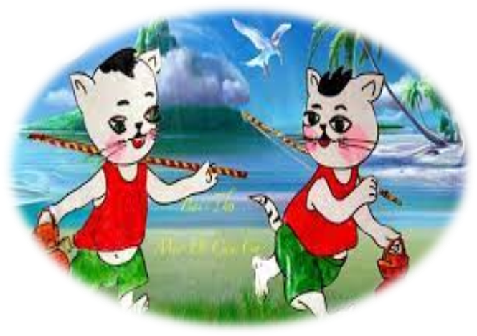

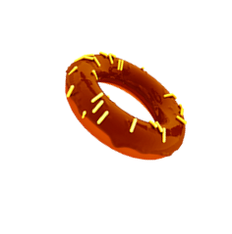
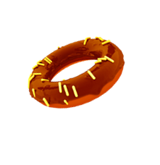
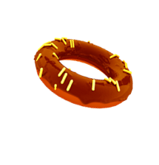
Bài 13: MÈO ĐI CÂU CÁ

Slide 5

Khởi động

Slide 6



Bài học của gấu

Slide 7




Bài học của gấu
Có một chú gấu rất thích được làm con vật khác. Thấy chuột đứng chống đuôi xuống đất, gấu làm theo nhưng đau điếng, khóc thét. Thấy hươu chạy nhanh, gấu lạch bạch chạy cùng và bị ngã nhào. Thấy vịt bơi dưới hồ, gấu nhảy ùm xuống định bơi nhưng suýt chìm nghỉm. Thế là từ đó, gấu chỉ muốn là gấu thôi.
(Theo Bùi Việt Hà)
Mỗi người có một nét riêng, không ai giống ai.
Mọi người có giống ai không?

Slide 8

LUYỆN VIẾT TỪ KHÓ
điếng
hươu
suýt
chìm nghỉm

Slide 9
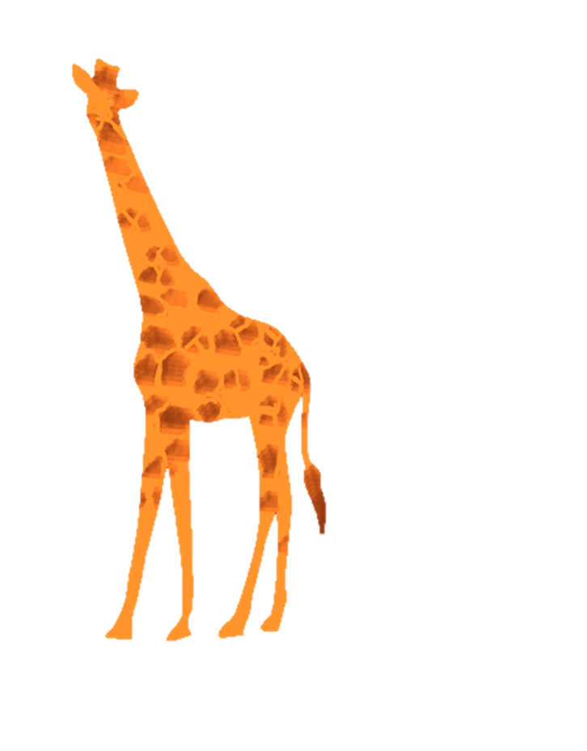



Lưu ý khi trình bày
Có jŎ εú gấu ǟất κíε….
Lùi vào 1 ô

Slide 10
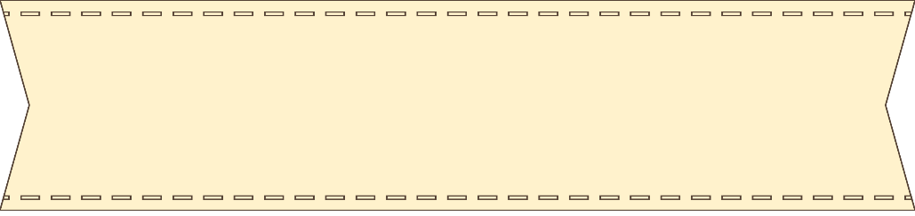

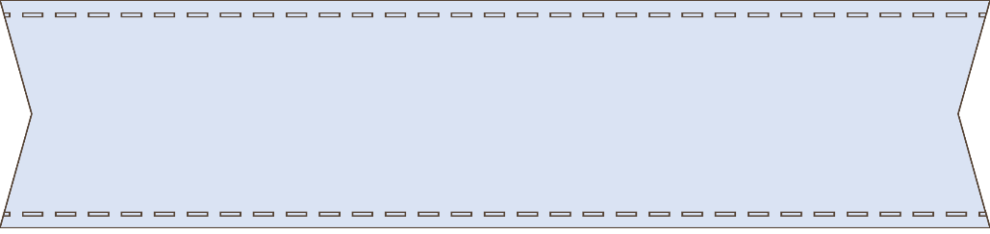


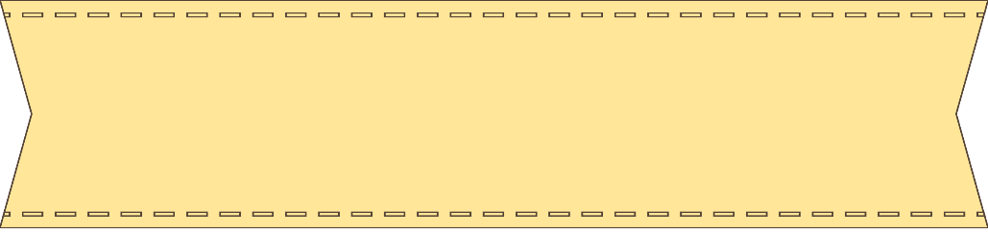

Lưu ý tư thế ngồi viết
Thẳng lưng, chân đặt đúng vị trí
Khoảng cách từ mắt đến vở 25 – 30cm
1 tay cầm viết, 1 tay giữ trang vở

Slide 11




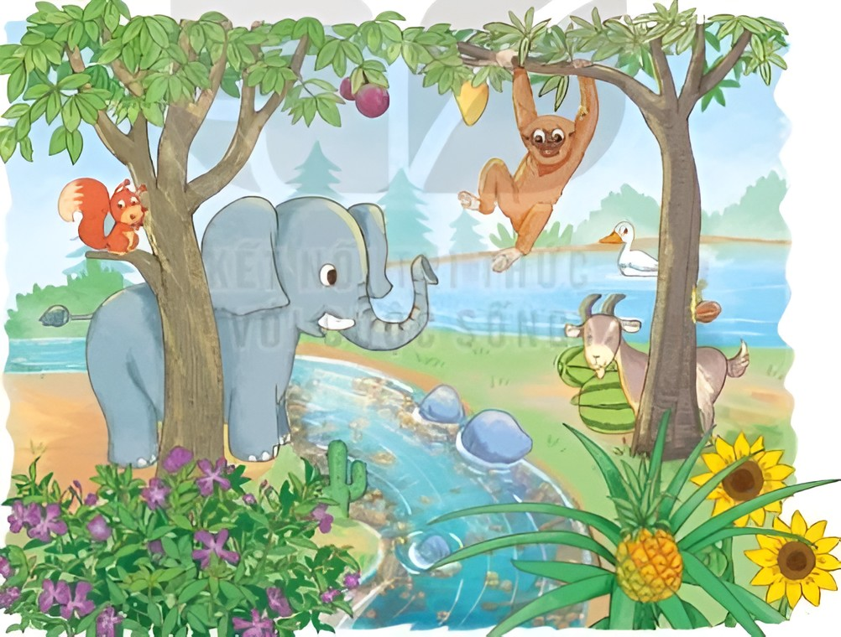

2. Làm bài tập a hoặc b
a. Tìm từ chỉ sự vật, đặc điểm có tiếng đầu bắt đầu bằng s hoặc x.
Cùng nhau quan sát tranh, tìm từ chỉ sự vật, đặc điểm có tiếng bắt đầu bằng s hay x ( ẩn trong tranh).

Slide 12
3. Đặt 2 câu với từ ngữ vừa tìm được ở bài tập 2

Slide 13
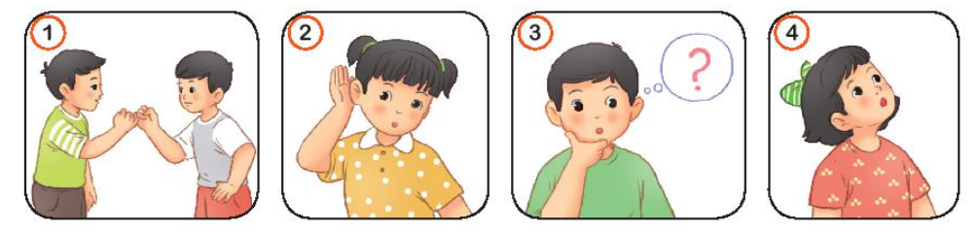
3. Tìm và viết từ ngữ có tiếng bắt đầu bằng ng hoặc ngh chỉ hoạt động của các bạn nhỏ trong tranh.
ngoắc tay
lắng nghe
suy nghĩ
ngẩng đầu

Slide 14
Vận dụng

Slide 15


Về nhà
Kể với người thân về một việc em làm cùng các bạn và thấy rất vui.

Slide 16

Để có thể làm tốt hơn ở các bài học tiếp theo em nhắn bạn điều gì?
Bài học hôm nay em biết thêm được điều gì?

Slide 17
Tạm biệt và hẹn gặp lại

